Slide 1
Computer Science — ENS Year 1
Université de Mostaganem — Dr. Madani BELACEL
Fundamentals | 1h30 | BELACEL Madani
Computer Science — ENS Year 1 • Diapositive 1/10
Notes:
Cours 01 : Algorithmique
Module ENS
Dr. BELACEL Madani — Université de Mostaganem
Année 2026-2027

Slide 2
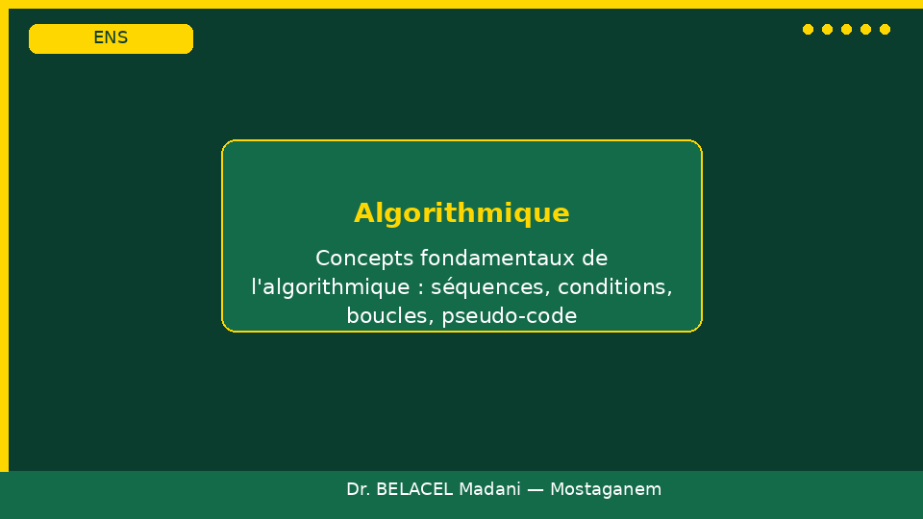
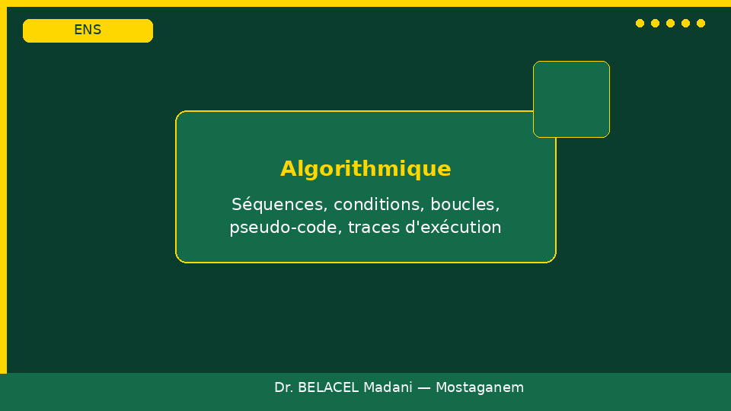
Learning outcomes
Université de Mostaganem — Dr. Madani BELACEL
🎯 Machine architecture
🎯 Operating systems
🎯 Algorithms
🎯 Data structures
🎯 Networks & security
🎯 Python
Computer Science — ENS Year 1 • Diapositive 2/10
Notes:
Cours 01 — Diapo 2/10
Algorithmique
Séquences, conditions, boucles, pseudo-code, traces d'exécution

Slide 3
Outline
Université de Mostaganem — Dr. Madani BELACEL
📋 Binary encoding
📋 Architecture
📋 OS/processes
📋 Algorithms
📋 Structures
📋 Networks
Computer Science — ENS Year 1 • Diapositive 3/10
Notes:
Cours 01 — Diapo 3/10
Algorithmique
Séquences, conditions, boucles, pseudo-code, traces d'exécution

Slide 4

Architecture
Université de Mostaganem — Dr. Madani BELACEL
🖥️ ALU, control unit, memory
🖥️ Fetch-execute cycle
🖥️ Memory hierarchy
Computer Science — ENS Year 1 • Diapositive 4/10
Notes:
Cours 01 — Diapo 4/10
Algorithmique
Séquences, conditions, boucles, pseudo-code, traces d'exécution

Slide 5
Operating systems
Université de Mostaganem — Dr. Madani BELACEL
⚙️ Processes vs threads
⚙️ Files
⚙️ Command line
Computer Science — ENS Year 1 • Diapositive 5/10
Notes:
Cours 01 — Diapo 5/10
Algorithmique
Séquences, conditions, boucles, pseudo-code, traces d'exécution

Slide 6
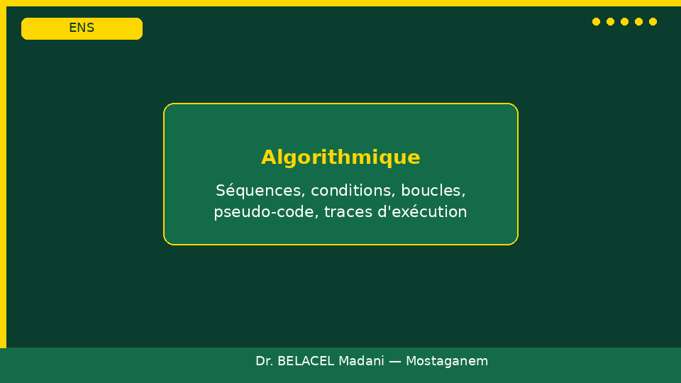
Algorithms
Université de Mostaganem — Dr. Madani BELACEL
🔢 Pseudocode
🔢 O(n) complexity
🔢 Tracing
Computer Science — ENS Year 1 • Diapositive 6/10
Notes:
Cours 01 — Diapo 6/10
Algorithmique
Séquences, conditions, boucles, pseudo-code, traces d'exécution

Slide 7
Data structures
Université de Mostaganem — Dr. Madani BELACEL
📚 Arrays
📚 Stacks and queues
📚 Linked lists
Computer Science — ENS Year 1 • Diapositive 7/10
Notes:
Cours 01 — Diapo 7/10
Algorithmique
Séquences, conditions, boucles, pseudo-code, traces d'exécution

Slide 8
Networks & security
Université de Mostaganem — Dr. Madani BELACEL
🔒 IP, DNS, HTTP
🔒 MFA, phishing
🔒 3-2-1 backup
Computer Science — ENS Year 1 • Diapositive 8/10
Notes:
Cours 01 — Diapo 8/10
Algorithmique
Séquences, conditions, boucles, pseudo-code, traces d'exécution

Slide 9
Python
Université de Mostaganem — Dr. Madani BELACEL
🐍 Variables, loops
🐍 Functions
🐍 Pedagogical script
Computer Science — ENS Year 1 • Diapositive 9/10
Notes:
Cours 01 — Diapo 9/10
Algorithmique
Séquences, conditions, boucles, pseudo-code, traces d'exécution

Slide 10
Project & tutorial
Université de Mostaganem — Dr. Madani BELACEL
✅ Year 1 project
✅ Tutorial 5 × 90 min
✅ Questions?
Computer Science — ENS Year 1 • Diapositive 10/10
Notes:
Cours 01 — Diapo 10/10
Algorithmique
Séquences, conditions, boucles, pseudo-code, traces d'exécution

